Slide 1
民间文学概论
主讲：唐宏宇

Slide 2
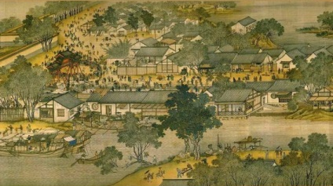
第一节 史诗的基本特征
第六章 史诗
第二节 史诗文本和史诗演唱
第三节 中国史诗的多样性

Slide 3
史诗的基本特征
6.1 史诗的基本特征
第六章 史诗
史诗文本和史诗演唱
6.1.1 史诗的含义
中国史诗的多样性
名词解释
史诗：是一种古老而源远流长的韵体叙事文学样式，是一种专门描写民族起源、民族迁徙、民族战争、民族英雄的不朽业绩等传说的长篇民间叙事诗，是原始社会或奴隶社会民族历史的形象化记载，是“诗性的历史”，可以视为某一民族早期生活的百科全书。

Slide 4
史诗的基本特征
6.1.2 史诗的基本特征
（史诗与民间叙事长诗的区别）
简答
第六章 史诗
选
史诗文本和史诗演唱
中国史诗的多样性
（1）产生时间早：史诗的产生比狭义的民间叙事长诗要早，是艺术发展不发达阶段上的产物，大多出现在各民族社会发展的转折时期。

Slide 5
史诗的基本特征
6.1.2 史诗的基本特征
（史诗与民间叙事长诗的区别）
简答
第六章 史诗
选
史诗文本和史诗演唱
中国史诗的多样性
（1）产生时间早
（2）题材内容重大而严肃：史诗在内容上表现的不是个人的遭遇，而是关系到整个氏族或民族生死存亡的大事，较之狭义民间叙事长诗，其题材更重大，主题更严肃，格调也更庄重。

Slide 6
史诗的基本特征
6.1.2 史诗的基本特征
（史诗与民间叙事长诗的区别）
简答
第六章 史诗
选
史诗文本和史诗演唱
中国史诗的多样性
（1）产生时间早
（2）题材内容重大而严肃
（3）形式独特而集大成：吸收了古代歌谣的一些要素，如韵律和节奏，描绘动作场景。史诗在形式上集各类口头文学之大成，吸收各类民间叙事文学的营养，融合多文类的传统，锤炼并形成了自己独特的主题、表达方式和诗学体系。

Slide 7
史诗的基本特征
6.1.2 史诗的基本特征
（史诗与民间叙事长诗的区别）
简答
第六章 史诗
选
史诗文本和史诗演唱
中国史诗的多样性
（1）产生时间早
（2）题材内容重大而严肃
（3）形式独特而集大成
（4）流传方式为口头书面并存：史诗多以口头—书面—口头、书面并存的方式流传，在口头性和书面性的关系上，比狭义民间叙事长诗更为密切。

Slide 8
史诗的基本特征
6.1.2 史诗的基本特征
（史诗与民间叙事长诗的区别）
简答
第六章 史诗
选
史诗文本和史诗演唱
中国史诗的多样性
（1）产生时间早
（2）题材内容重大而严肃
（3）形式独特而集大成
（4）流传方式为口头书面并存
（5）与历史有着特殊关联性：即使史诗的历史印记十分鲜明，它也不是编年史式的实录，甚至也不是具体历史事件的艺术再现。史诗对历史有着特殊的概括方式，体现了史诗的创造者对历史和现实的理解与表现特点。

Slide 9
史诗的基本特征
6.1.2 史诗的基本特征
（史诗与民间叙事长诗的区别）
简答
第六章 史诗
选
史诗文本和史诗演唱
中国史诗的多样性
（1）产生时间早
（2）题材内容重大而严肃
（3）形式独特而集大成
（4）流传方式为口头书面并存
（5）与历史有着特殊关联性
总结：时间、题材、形式、方式、历史

Slide 10
第一节 史诗的基本特征
第六章 史诗
第二节 史诗文本和史诗演唱
第三节 中国史诗的多样性

Slide 11
史诗的基本特征
6.2 史诗文本和史诗演唱
6.2.1 史诗文本
第六章 史诗
史诗文本和史诗演唱
中国史诗的多样性
史诗文本的分类
美国史诗研究专家约翰·迈尔斯·弗里和芬兰民俗学家劳里·航柯等学者，相继对口头史诗文本类型的划分与界定作出了理论上的探索。
从史诗文本来源上考察，一般可以划分为三个主要层面：
一是口头文本，
二是来源于口头传统的文本，
三是以传统为导向的口头文本。
以上史诗文本的基本分类，原则上依据的是创作与传播过程中文本的特质和语境，也就是说，从创作、表演、接受三个方面重新界定了口头诗歌的文本类型。
选择

Slide 12
6.2.1 史诗文本
史诗的基本特征
第六章 史诗
史诗文本和史诗演唱
1. 口头文本
中国史诗的多样性
名词解释
选择
含义：严格意义上的口头文本可以在活形态的口头表演中，经过实地的观察、采集、记录、描述等严格的田野作业，直至其文本化的整个过程中得到确证。这方面的典型例证之一是南斯拉夫的活态史诗文本。
特点：口头文本既有保守性，又有流变性。中国的“三大史诗”皆为口头史诗。
 | 创编 | 演述 | 接受 | 范型
口头文本或口传文本 | 口头 | 口头 | 听觉 | 《格萨尔王》
源于口头的文本 | 口头或书写 | 口头或书写 | 视觉或听觉 | 《荷马史诗》
以传统为导向的文本 | 书写 | 书写 | 视觉 | 《卡勒瓦拉》

Slide 13
6.2.1 史诗文本
史诗的基本特征
第六章 史诗
史诗文本和史诗演唱
中国史诗的多样性
2. “源于口头的文本”
名词解释
选择
含义：又称“与口传有关的文本”，是指某一社区中那些跟口头传统有密切关联的书面文本，他们通过文字被固定下来，而文本以外的语境要素则无从考察。
特点：从文本分析看，这些写定的古籍文献依然附着了本民族口头传统的基本属性。
 | 创编 | 演述 | 接受 | 范型
口头文本或口传文本 | 口头 | 口头 | 听觉 | 《格萨尔王》
源于口头的文本 | 口头或书写 | 口头或书写 | 视觉或听觉 | 《荷马史诗》
以传统为导向的文本 | 书写 | 书写 | 视觉 | 《卡勒瓦拉》

Slide 14
6.2.1 史诗文本
史诗的基本特征
第六章 史诗
史诗文本和史诗演唱
名词解释
中国史诗的多样性
3. “以传统为导向的文本”
选择
含义：按照航柯的总结，是由编辑者根据某一传统中的口传文本或与口传有关的文本进行汇集后创编出来的。
特点：通常是将若干部分或主题内容汇编在一起，经过加工和修改，呈现出传统的某些方面，这种工作常常带有民族主义或国家主义倾向。如代表芬兰民族精神的史诗《卡勒瓦拉》。
 | 创编 | 演述 | 接受 | 范型
口头文本或口传文本 | 口头 | 口头 | 听觉 | 《格萨尔王》
源于口头的文本 | 口头或书写 | 口头或书写 | 视觉或听觉 | 《荷马史诗》
以传统为导向的文本 | 书写 | 书写 | 视觉 | 《卡勒瓦拉》

Slide 15
6.2.2 史诗演唱
史诗的基本特征
选择
第六章 史诗
史诗文本和史诗演唱
中国史诗的多样性
演唱蒙古史诗《江格尔》的民间艺人，蒙古语叫做“江格尔奇”。
鄂利扬·奥夫拉是卡尔梅克（俄罗斯一个共和国）最杰出的江格尔奇，演唱《江格尔》。
扎巴是著名《格萨尔》说唱艺人。
帕杰是受到毛主席接见的《格斯尔》说唱艺人，其他约100人。

Slide 16
6.2.2 史诗演唱
史诗的基本特征
选择
第六章 史诗
史诗文本和史诗演唱
中国史诗的多样性
1. 古希腊的荷马史诗：《伊利亚特》、《奥德赛》。
2. 芬兰民族史诗：《卡勒瓦拉》。
3. 古巴比伦：《吉尔伽美什》——世界上最古老的史诗。
4. 纳西族：创世史诗《创世纪》，英雄史诗《黑白之战》。
5. 彝族：《六祖史诗》，英雄史诗《俄索折怒王》、《支嘎阿鲁王》。

Slide 17
第一节 史诗的基本特征
第六章 史诗
第二节 史诗文本和史诗演唱
第三节 中国史诗的多样性

Slide 18
6.3 中国诗史的多样性
史诗的基本特征
第六章 史诗
史诗文本和史诗演唱
6.3.1 史诗的主要类别
选择
中国史诗的多样性
（1）创世史诗 （2）迁徙史诗 （3）英雄史诗
1. 创世史诗
含义： 又称“神话史诗”，以创世神话为基本内容，以天地、万物、人类、社会、文化之起源、演变、发展为内容的史诗。
在我国西南云贵高原和东部丘陵地区发现的创世史诗群有：
纳西族的《创世纪》、彝族的《梅葛》、阿昌族的《帕米麻与遮米麻》、壮族的《布洛陀》、苗族的《苗族古歌》等
鄂西汉族的《黑暗传》，有神话史诗的基本特征，受到学界的广泛关注
名词解释
选择

Slide 19
6.3.1 史诗的主要类别
史诗的基本特征
第六章 史诗
史诗文本和史诗演唱
中国史诗的多样性
2. 迁徙史诗
含义： 以民族或支系在历史上的迁徙事件为内容，展示各民族或各支系在漫长而艰难的迁徙道路上的社会生活和族群命运，塑造迁徙过程中发挥重大作用的民族英雄、部落首领等人物形象及描绘各民族迁徙业绩的壮阔画卷。
特征：是以各民族的世系谱牒为时间线索，以迁徙辗转的路线、沿途的迁居地为空间线索，以迁徙原因、迁徙活动、迁徙结果为叙述内容。
例如彝族《六祖史诗》
名词解释
选择

Slide 20
6.3.1 史诗的主要类别
史诗的基本特征
第六章 史诗
史诗文本和史诗演唱
中国史诗的多样性
3. 英雄史诗
含义： 叙述与部落、民族和国家（或地方政权）的形成与发展相关联的历史事件及历史上的英雄人物传说的诗作。
特征：主要是以一个或几个英雄人物的历史活动为中心，展示广阔的社会生活。
例如我国少数民族“三大史诗”：《格萨尔》《江格尔》《玛纳斯》。
名词解释
选择

Slide 21
6.3.2 中国三大史诗
选择
史诗的基本特征
第六章 史诗
史诗文本和史诗演唱
中国史诗的多样性
中国少数民族的三大史诗——藏族《格萨尔》、蒙古族《江格尔》和柯尔克孜族《玛纳斯》，是公认的伟大英雄史诗，已经引起国内外广泛的关注。
1. 《格萨尔》（11世纪）
流传于西藏、四川、青海、甘肃、云南等藏族聚居区。
是目前世界上最长的史诗。
以藏族地区一个称为岭国的格萨尔王为中心人物，叙述了格萨尔的英雄业绩，展现了波澜壮阔的战争场面，表达了古代藏族人民的美好愿望和崇高理想，反映了人们的道德概念、宗教信仰和风俗习惯。
选择
Notes:
这部史诗是关于格萨尔一生业绩的列征战，他降伏妖魔、抑强扶弱、安置三界，最后从地狱中救出母亲和爱妃，完成人间使命，一同返回天国。史诗《格萨尔》起源于古代的部落社会，它继承了古老的说唱故事、谜语或占卜的传统，具有浓厚的西藏本土信仰——苯教色彩。

Slide 22
6.3.2 中国三大史诗
史诗的基本特征
第六章 史诗
史诗文本和史诗演唱
中国史诗的多样性
2. 《江格尔》
主要流传于中、蒙、俄三国卫拉特蒙古人中。
热情讴歌了以圣主江格尔汗为首的六千多位勇士，歌颂了他们为保卫以阿尔泰圣山为中心的美丽富饶的宝木巴国，同来犯的形形色色凶残的敌人进行的英勇而不屈不挠的斗争。
选择
Notes:
这部史诗是关于格萨尔一生业绩的列征战，他降伏妖魔、抑强扶弱、安置三界，最后从地狱中救出母亲和爱妃，完成人间使命，一同返回天国。史诗《格萨尔》起源于古代的部落社会，它继承了古老的说唱故事、谜语或占卜的传统，具有浓厚的西藏本土信仰——苯教色彩。

Slide 23
6.3.2 中国三大史诗
史诗的基本特征
第六章 史诗
史诗文本和史诗演唱
中国史诗的多样性
3. 《玛纳斯》
选择
柯尔克孜族的英雄史诗。形成于10~16世纪。
共分8部，每部均以该部的主人公命名，第一部主人公为玛纳斯，因而成为整部史诗的名称。
以玛纳斯及其7代子孙的英雄业绩为主线，反映了柯尔克孜族人民抵御外侮，保家卫国的英雄主义精神。
Notes:
这部史诗是关于格萨尔一生业绩的列征战，他降伏妖魔、抑强扶弱、安置三界，最后从地狱中救出母亲和爱妃，完成人间使命，一同返回天国。史诗《格萨尔》起源于古代的部落社会，它继承了古老的说唱故事、谜语或占卜的传统，具有浓厚的西藏本土信仰——苯教色彩。

Slide 24
6.3.3 中国史诗的特征
史诗的基本特征
第六章 史诗
史诗文本和史诗演唱
中国史诗的多样性
中国史诗的三大特征：
1. 口头流传的活形态。中国史诗按传承地域分为南北两大系统，基本上以口头方式流传。
2. 由于各民族历史发展的不平衡性，史诗表现出多元化、多层次的文化史内容。
汇集了神话、传说、故事、歌舞、音乐等民间口头艺术的精华，是历史文化习俗的集大成，具有多学科的综合价值与社会文化教育功能。
3. 中国各民族史诗的类型多种多样。
北方以长篇英雄史诗见长，南方多为中小型的创世古歌和迁徙史诗。
中国口传史诗蕴藏丰富、形式多样、传承悠久，是当今世界少有的。
选择
论述
Notes:
这部史诗是关于格萨尔一生业绩的列征战，他降伏妖魔、抑强扶弱、安置三界，最后从地狱中救出母亲和爱妃，完成人间使命，一同返回天国。史诗《格萨尔》起源于古代的部落社会，它继承了古老的说唱故事、谜语或占卜的传统，具有浓厚的西藏本土信仰——苯教色彩。

Slide 25
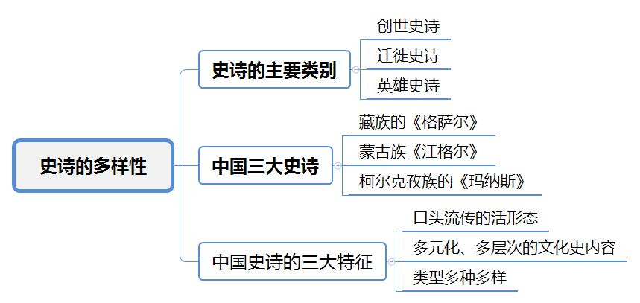
小结
名
选
选
简

Slide 26
6.4 史诗研究概略（了解）
古希腊哲学家亚里士多德在《诗学》中将史诗和悲剧加以区分，同时也对史诗与历史做了区别，他把史诗列为重要性仅次于悲剧的文学类型。
“史诗”的概念在19世纪末传入中国，中国最早使用“史诗”术语的是 章太炎。

Slide 27
随堂演练
美国约翰·迈尔斯·弗里和芬兰劳里·航柯等学者，认为：从史诗文本来源上考察划分为三个主要层面，下列哪部史诗属于来源于口头传统的文本【 】
A.《格萨尔》
B.《江格尔》
C.《玛纳斯》
D.《荷马史诗》

Slide 28
随堂演练
美国约翰·迈尔斯·弗里和芬兰劳里·航柯等学者，认为：从史诗文本来源上考察划分为三个主要层面，下列哪部史诗属于来源于口头传统的文本【D 】
A.《格萨尔》
B.《江格尔》
C.《玛纳斯》
D.《荷马史诗》

Slide 29
随堂演练
[多选] 中国三大史诗是【 】
A.《格萨尔》
B.《创世纪》
C.《江格尔》
D.《玛纳斯》
E.《俄索折怒王》

Slide 30
随堂演练
[多选] 中国三大史诗是【 ACD 】
A.《格萨尔》
B.《创世纪》
C.《江格尔》
D.《玛纳斯》
E.《俄索折怒王》

Slide 31
第六章重点内容
1. 史诗的基本特征
2. 中国史诗的多样性
3. 分析史诗文本
4. 运用史诗的基本理论分析“活态”史诗

Slide 32
第一节 民间长诗界说
第七章
民间长诗
第二节 民间叙事长诗
第三节 民间抒情长诗

Slide 33
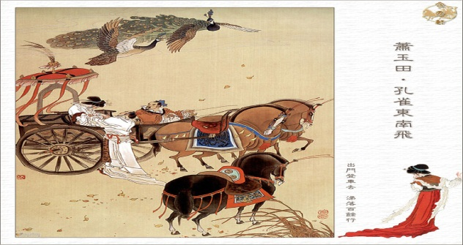
7.1 民间长诗界说
民间长诗界说
第七章
民间长诗
民间叙事长诗
7.1.1 民间长诗的含义
名词解释
民间抒情长诗
含义：民间长诗是劳动人民口头流传的长篇诗歌创作。
“乐府双璧”之《孔雀东南飞》

Slide 34
民间长诗界说
第七章
民间长诗
民间叙事长诗
名词解释
7.1.2 民间长诗的分类
民间抒情长诗
1. 民间叙事长诗
2. 民间抒情长诗
“乐府双璧”之《孔雀东南飞》

Slide 35
第一节 民间长诗届说
第七章
民间长诗
第二节 民间叙事长诗
第三节 民间抒情长诗

Slide 36
7.2 民间叙事长诗
民间长诗界说
第七章
民间长诗
民间叙事长诗
7.2.1 民间叙事长诗的含义
名词解释
民间抒情长诗
是人民群众集体创作、口头流传的以第三人称进行叙事的具有完整故事情节并注重人物刻画的长篇韵文或韵散相间的诗歌作品，也称“故事歌”或“故事诗”。
我国古代民间叙事长诗中璀璨耀眼的“双子星座”：
①《焦仲卿妻》，堪称我国民间叙事长诗的第一部精品。
②《木兰辞》，木兰女扮男装，替父从军。

Slide 37
7.2.2 民间叙事长诗的发展
民间长诗界说
简答
选择题
第七章
民间长诗
民间叙事长诗
1. 周至春秋中叶：《诗经》已有叙事诗的萌芽。
2. 汉代：乐府民歌中的小叙事诗，较之先秦有很大发展。
汉乐府中出现《焦仲卿妻》这样作品，我国古代叙事诗才趋于成熟。
3. 隋唐以来：文人叙事诗逐渐繁荣，民间叙事诗在百姓中没有断流。
4. 明清之际：民间叙事长诗进入空前繁荣阶段。
例：《钟九闹漕》写农民起义
《重阳双合莲》写青年男女的爱情悲剧
民间抒情长诗

Slide 38
7.2.3 民间叙事长诗的艺术特征
民间长诗界说
简答
第七章
民间长诗
民间叙事长诗
1. 歌颂反抗斗争，描写爱情悲剧。
例：蒙古族《嘎达梅林》傣族《娥并与桑洛》彝族《阿诗玛》汉族《钟九闹漕》《重阳双合莲》裕固族《黄黛琛》回族《尕gǎ豆妹与马五哥》等。
2. 叙述曲折故事，抒发浓烈情感（叙事与抒情相融合）。
3. 塑造人物形象，多用诗歌表现方法。
例：《仰阿莎》，连用优美的比喻，赞美女主人公的美丽
头发油亮像丝线，面庞白嫩像茶花。
牙齿白如银，裙褶像菌褶。
裙角像屋檐，腰带花儿像鱼鳞。
民间抒情长诗

Slide 39
7.2.3 民间叙事长诗的艺术特征
民间长诗界说
第七章
民间长诗
民间叙事长诗
2. 叙述曲折故事，抒发浓烈情感
（1）语言上既具有叙事性，也具有抒情性。
油茶花开白蒙蒙，姑娘长得水葱葱。眼似葡萄亮晶晶，嘴唇好像月月红。
简答
民间抒情长诗
（2）结构上有专门抒情的部分。
叙述娥并与桑洛热恋的场面时，便插入一段抒情尽情地渲染那种爱：
爱情啊！像粉团花一样发出芳香。两对眼睛都为爱情发光。……
说不完的话，表不尽的情意，好像一口深深的井水，舀不尽，打不干。
（3）表现手法上，擅长运用重叠复沓、一唱三叹等表现手法来进行叙事描写。
阿尔泰的雄鹰，只只都是那么威武，最好的是那一只呵，人人都说是花鹰。
草原上有多少匹烈性的骏马，匹匹都是那么凶猛，最猛的是那一匹呵，人人都说是黑鬓马。
草原上有过多少次赛马，回回都是谁得胜，人人都称赞他呵，牧羊人萨曼英雄。

Slide 40
第一节 民间长诗的界说
第七章
民间长诗
第二节 民间叙事长诗
第三节 民间抒情长诗

Slide 41
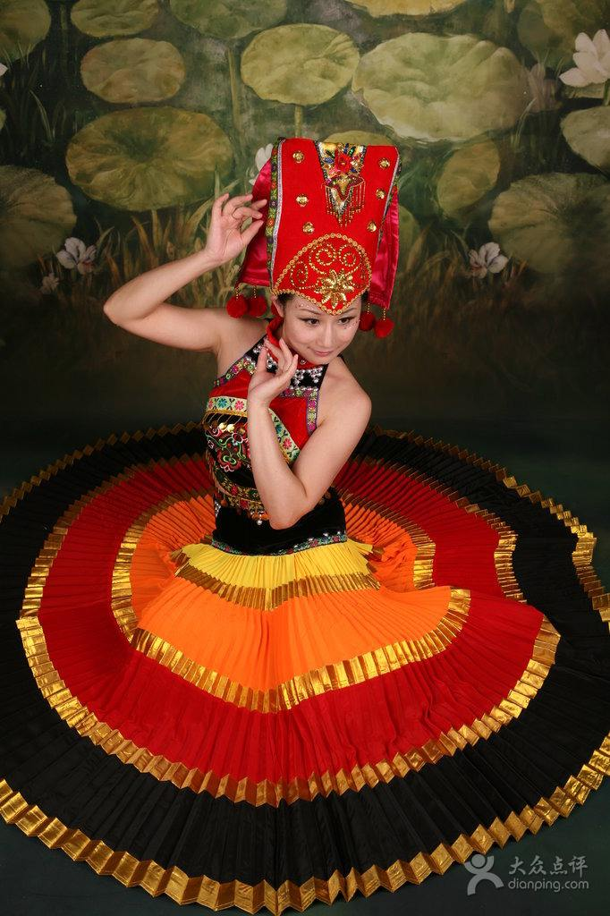
7.3 民间抒情长诗
民间长诗界说
第七章
民间长诗
民间叙事长诗
7.3.1 民间抒情长诗的含义
名词解释
民间抒情长诗
民间抒情长诗是人民群众创作、口头流传的以抒情为主的长篇韵文或韵散相间的诗歌作品，往往采用第一人称歌唱，没有完整的故事情节，结构也比较灵活。
我的幺表妹呀、脸蛋水红红的、
嘴唇平展展的、牙齿白生生的，
辨子黑黝黝的。
表妹的皮肤，像丝绸一样光滑；
美妙的声音，像月琴弹奏的曲调；
明晃晃的眼睛，像闪耀的星光；
黑黑的眉毛，像弯弯的新月。

Slide 42
7.3.2 民间抒情长诗的分类
选择
简答
民间长诗界说
第七章
民间长诗
民间叙事长诗
1. 生活抒情长诗
生活抒情长诗主要抒发生活中的悲欢离合之情，表达对美好生活的向往和对邪恶势力的诅咒与痛恨。
例如：《达稳之歌》
我的倾诉到这里结束，别了我的同伴伙计，
谁愿意像我这样年轻就死呢? 但愿在你们的梦里有我的追忆。
民间抒情长诗
2. 礼仪习俗抒情长诗
礼仪习俗抒情长诗是指民间婚丧嫁娶及生产礼仪习俗中的抒情长歌。民间婚丧嫁娶礼仪习俗行为常常有歌谣相伴。
生长母家时，睡时枕母臂，饥时食母饭，寒时穿母衣；
不下塘汲水，不上山砍柴，挖菜不攀篱，慈母为照理。
嫁到夫家去，砍柴登高山，汲水下池塘，挖菜攀刺篱；
菜叶若枯黄，夫家说闲话，汲水水浑浊，夫家闲话多！
Notes:
该诗是一位名达稳的女子自杀前唱给同情她的一位同村人的歌，由这位同村人用土俗字记录下来。达稳14岁时许配给又聋又呆的表哥，21岁被迫成婚，常受婆婆和丈夫虐待，苦不堪言。她约同村几位一样受折磨的女子逃跑，结果被抓住。娘家将送回夫家，夫家打她，不给饭她吃。她不堪折磨，上吊自杀，自杀前作歌告别人世：

Slide 43
民间长诗界说
7.3.3 民间抒情长诗的特点
简答
判断
第七章
民间长诗
民间叙事长诗
民间抒情长诗
1. 以抒情为主，没有故事情节，只有中心事件，片段叙述描写是为了抒情。
2. 一般采用第一人称，抒发情感。
3. 结构较为松散。

Slide 44
7.3.4 民间叙事长诗与民间抒情长诗的区别
民间长诗界说
第七章
民间长诗
民间叙事长诗
判断
简答
1. 故事性不同
民间叙事长诗要叙述完整的故事，故事有头有尾，多以主人公的曲折经历为线索单线递进发展。
民间抒情长诗注重抒情，没有故事情节，由一组组短歌连缀而成。叙事的出现不是为了讲述完整的故事，而是为了配合主人公的抒情。
2. 人称不同
民间叙事长诗多以第三人称叙事，被视为全知全能的视角，可超越时间和空间的局限，叙述不同事件的发展和人物的言行，可以随意进入人物的内心世界，揭示各种人物内心的思想和情感。
民间抒情长诗则多以第一人称进行抒情，倾诉抒情主人公的情感和愿望。
3.目的不同
两者的爱情诗都有细致的人物描写，但两者的目的是不同的。
民间叙事长诗描写人物主要是为了刻画人物形象。
民间爱情抒情长诗描写人物主要是为了表达对于人物的爱恋之情。
民间抒情长诗

Slide 45
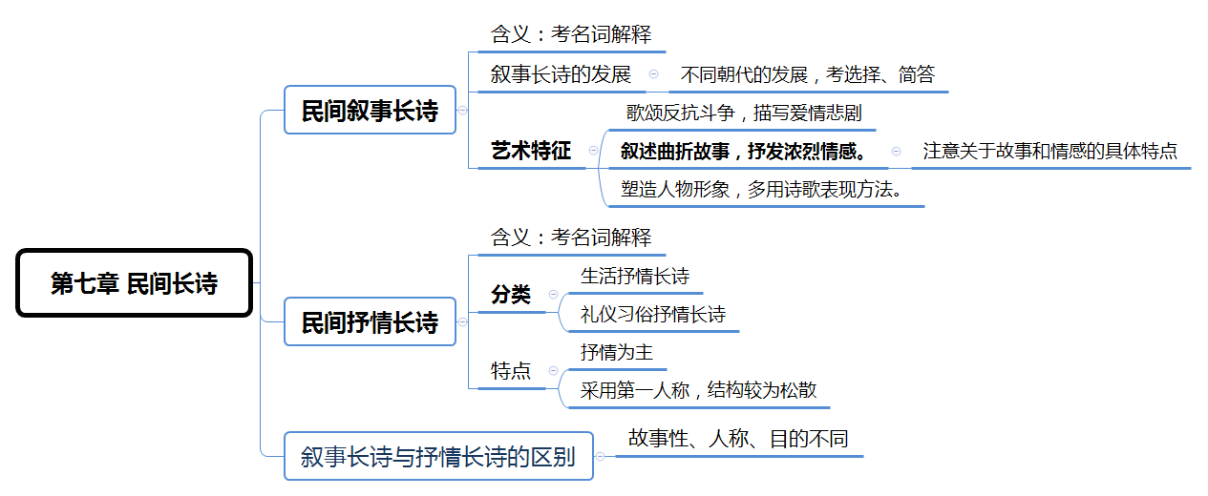
小结
选
简

Slide 46
随堂演练
1、 堪称我国民间叙事长诗的第一部精品，它与《木兰辞》（北朝）可谓是我国古代民间叙事长诗中璀璨耀眼的“双子星座”【 】
A.《陌上桑》
B.《嘹歌》
C.《焦仲卿妻》
D.《关雎》

Slide 47
随堂演练
1、 堪称我国民间叙事长诗的第一部精品，它与《木兰辞》（北朝）可谓是我国古代民间叙事长诗中璀璨耀眼的“双子星座”【C】
A.《陌上桑》
B.《嘹歌》
C.《焦仲卿妻》
D.《关雎》

Slide 48
随堂演练
2、民间叙事长诗的艺术特征包括【 】
A.记录历史事实，反映人民生活
B.歌颂反抗斗争，描写爱情悲剧
C.叙述曲折故事，抒发浓烈情感
D.塑造人物形象，多用诗歌表现方法
E.表达民众对美好生活的向往与愿望

Slide 49
随堂演练
2、民间叙事长诗的艺术特征包括【BCD 】
A.记录历史事实，反映人民生活
B.歌颂反抗斗争，描写爱情悲剧
C.叙述曲折故事，抒发浓烈情感
D.塑造人物形象，多用诗歌表现方法
E.表达民众对美好生活的向往与愿望

Slide 50
第七章重点内容
1. 民间长诗的含义
2. 民间叙事长诗的艺术特征
3. 民间叙事长诗的发展

Slide 51
第一节 歌谣的界定与分类
第八章
民间歌谣
第二节 民间歌谣的特征
第三节 民间歌谣的价值、传承及其研究

Slide 52
8.1 歌谣的界定与分类
第一节 歌谣的界定与分类
第八章
民间歌谣
第二节 民间歌谣的特征
8.1.1 民间歌谣的界定
第三节 民间歌谣的价值、传承及其研究
名词解释
含义：歌谣是篇幅短小，以抒情为主的民间诗歌的总称。实际上它由“民歌”和“民谣”两部分构成。
民歌：配合乐曲演唱，严守一定的字句结构和韵律 词 + 曲
民谣：不配合乐曲自由咏诵，字句结构和韵律比较灵活 词
民间歌谣
Notes:
1、民歌与民谣的区别：民歌是带有地方性和民族色彩的传统音乐，民谣一词则带有现代意义。由于流行音乐是从英美滋生和发展起来的，流行音乐中的民谣元素是直接来自欧美历史上的传统民谣，其他地方的民谣则被摒在其外，而另给了一个名称--世界音乐（WORLD MUSIC），或叫做民族音乐。

Slide 53
第一节 歌谣的界定与分类
第八章
民间歌谣
8.1.2 民间歌谣的分类
第二节 民间歌谣的特征
选择
第三节 民间歌谣的价值、传承及其研究
劳动歌
时政歌
仪式歌
情歌
生活歌
历史传说歌
儿歌
Notes:
1、民歌与民谣的区别：民歌是带有地方性和民族色彩的传统音乐，民谣一词则带有现代意义。由于流行音乐是从英美滋生和发展起来的，流行音乐中的民谣元素是直接来自欧美历史上的传统民谣，其他地方的民谣则被摒在其外，而另给了一个名称--世界音乐（WORLD MUSIC），或叫做民族音乐。

Slide 54
8.1.2 民间歌谣的分类
第一节 歌谣的界定与分类
第八章
民间歌谣
第二节 民间歌谣的特征
1、 劳动歌
第三节 民间歌谣的价值、传承及其研究
名词解释
劳动歌是由体力劳动的激发而产生的民间歌谣，是伴随劳动节奏而歌唱。
包括各种号子（船夫号子、搬运工人的装卸号子等）、田歌、矿工歌、伐木歌、采茶歌等所有直接反映劳动生活或协调劳动节奏的民歌。
《十二月田歌》
正月家家贺新年，初一十五大团圆，嘴里吃的旧年饭，心里想着新年粮。二月初二二月间，坡旁地边起火烟，田中看见哥挑粪，妹也无心来偷闲……
《薅hāo草锣鼓》中的两首：
“锄头两只角，尊草要过脚，吃的猪狗食，做的牛马活。”
“黄豆开紫花，来年莫种它，东家吃豆腐，伙计吃豆渣。”

Slide 55
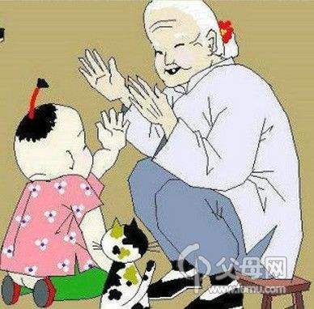
8.1.2 民间歌谣的分类
第一节 歌谣的界定与分类
第八章
民间歌谣
第二节 民间歌谣的特征
2、 时政歌
第三节 民间歌谣的价值、传承及其研究
名词解释
反映劳动人民从切身的感受中对某些政治事件、施政措施、公众人物的认识和态度，表现了人民的理想和愿望，传统的时政歌多是批判和暴露的。
例如：
《桓灵时童谣》
举秀才，不知书。
举孝廉，父别居。
寒素清白浊如泥，
高第良将怯如鸡。
Notes:
1、译文：地方官员向朝廷举荐的秀才根本不懂四书五经这些儒家经典。向朝廷举荐的品德高尚因孝顺而闻名的人，真实的情况是父母长辈被赶出家门，无所依靠。所谓的寒门，清正廉洁的人更是品德败坏，道德低下如污泥一样令人厌恶。被举荐的公门子弟称为人才，实际上却怯懦不敢担当；胆子如鸡一样小。

Slide 56
8.1.2 民间歌谣的分类
第一节 歌谣的界定与分类
第八章
民间歌谣
第二节 民间歌谣的特征
3、 仪式歌
第三节 民间歌谣的价值、传承及其研究
名词解释
选择
伴随宗教仪式、节日庆典和婚丧礼仪等吟唱的歌谣。
一般分为四种：诀术歌、节令歌、礼俗歌、祀典歌。其中以礼俗歌在民间流行最广，如出嫁歌、婚礼歌、丧歌、起屋上梁歌等。
例：诀术歌
天皇皇，地皇皇，
我家有个夜哭郎，
过路君子念三遍，
一夜睡到大天光。
例：节令歌
九九歌
一九二九不出手，
三九四九冰上走，
五九六九，河边看柳，
七九河开，八九雁来，
九九加一九，耕牛遍地走。
例：礼俗歌
一进洞房喜洋洋
恭喜新浪与新娘
我今来撒红罗帐
好似蛟龙配凤凰
一撒天长和地久
二撒地久和天长
Notes:
1、译文：地方官员向朝廷举荐的秀才根本不懂四书五经这些儒家经典。向朝廷举荐的品德高尚因孝顺而闻名的人，真实的情况是父母长辈被赶出家门，无所依靠。所谓的寒门，清正廉洁的人更是品德败坏，道德低下如污泥一样令人厌恶。被举荐的公门子弟称为人才，实际上却怯懦不敢担当；胆子如鸡一样小。

Slide 57
8.1.2 民间歌谣的分类
第一节 歌谣的界定与分类
第八章
民间歌谣
第二节 民间歌谣的特征
4、 生活歌
第三节 民间歌谣的价值、传承及其研究
名词解释
广泛反映人民群众日常劳动生活和家庭生活的歌谣。最流行的有农民生活歌、妇女生活歌、工匠生活歌。——内容形式最丰富生动的一类歌谣
例：中国改革开放后，走上富裕之路的人民唱到：
吃的白米饭，喝的鲜鱼汤，
听的收音机，穿的的确良，
电视机前坐，明年还要买个“大三洋”。

Slide 58
8.1.2 民间歌谣的分类
第一节 歌谣的界定与分类
第八章
民间歌谣
第二节 民间歌谣的特征
5、 情歌
第三节 民间歌谣的价值、传承及其研究
名词解释
反映劳动人民爱情生活的歌谣。
数量丰富，并且在各类歌谣中艺术性最高。少数民族地区尤为发达。
例如：五更鸡啼天亮哉，姐关房门勿肯开；
梳妆台上拔出羊毛笔，要郎写定几时来。

Slide 59
8.1.2 民间歌谣的分类
第一节 歌谣的界定与分类
第八章
民间歌谣
第二节 民间歌谣的特征
6、 历史传说歌
第三节 民间歌谣的价值、传承及其研究
名词解释
民歌中常常唱到古人古事，其意义一是缅怀本民族、本地区建功立业的杰出人物，二是为了显示歌手的见多识广。这类歌谣统称为历史传说歌。
例：湖北吕家村歌唱李自成，表现对农民起义英雄的怀念：
天旱三年不下雨，干坏庄稼饿死人。
只有闯王好大胆，领兵造反乱大明。
只有闯王武艺强，开开大门迎闯王，闯王来了不纳粮。
闯王领兵打天下，打了天下不归他。

Slide 60
8.1.2 民间歌谣的分类
第一节 歌谣的界定与分类
第八章
民间歌谣
第二节 民间歌谣的特征
7、 儿歌
第三节 民间歌谣的价值、传承及其研究
名词解释
是儿童口头传唱的歌谣。中国古代称为“童谣”、“孺子歌”、“童子歌”、“小儿语”等。
形式短小自由，易于儿童念说和记忆；语言通俗易懂，形象生动，节奏鲜明。
例：《打铁》
张打铁，李打铁，打把刀，送姐姐，
姐姐留我歇，我不歇，我要回去打夜铁。
例： 《小白菜》
小白菜，地里黄，三岁两岁没了娘。
好好跟着爹爹过，就怕爹爹续晚娘。

Slide 61
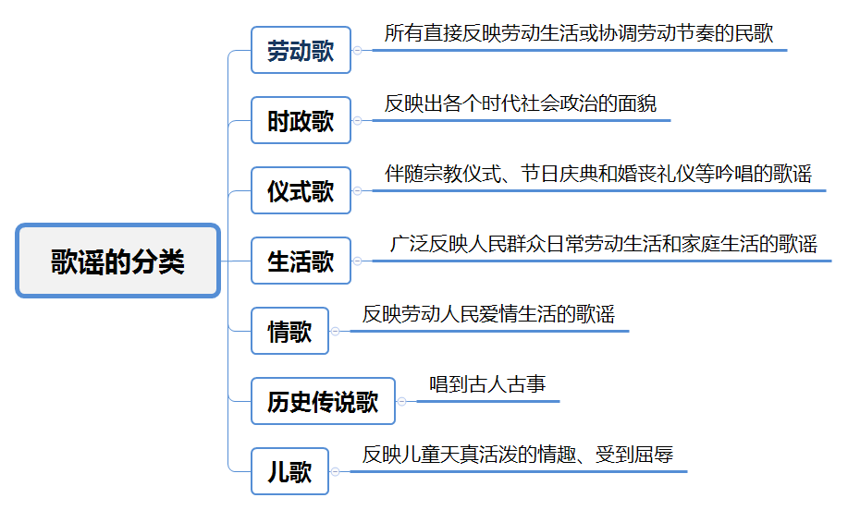
二、民间歌谣的分类
选择

Slide 62
第一节 歌谣的界定与分类
第八章
民间歌谣
第二节 民间歌谣的特征
第三节 民间歌谣的价值、传承及其研究

Slide 63
8.2 民间歌谣的特征
第一节 歌谣的界定与分类
第八章
民间歌谣
第二节 民间歌谣的特征
第三节 民间歌谣的价值、传承及其研究
8.2.1 情意真切，袒露心声。
“如十五国风，出诸里巷妇女之口者，情词婉曲，自非后世诗人墨客操觚（gū）染翰，刻骨流血所能及者，以其真也。”——【明】李开先
“但有假诗文，无假山歌。”——【明】冯梦龙
清代大诗人黄遵宪将民歌比作“天籁”。
例：哥一声来妹一声，好比先生教学生。
先生教学还有本，山歌无本句句真。（苗族）
穷人头上两把刀，租子重，利钱高。
夹在中间吃不消。《两把刀》
选择
简答题
Notes:
2、写旧时代农民的悲苦生活，把底层社会人们被压迫和剥削之后的愤怒的心情写的淋漓尽致

Slide 64
8.2 民间歌谣的特征
第一节 歌谣的界定与分类
第八章
民间歌谣
第二节 民间歌谣的特征
8.2.2 格调优美，形式多样。
有四句头、五句子、十字调、信天游、爬山调、花儿、藏族的“鲁”和“谐”以及壮族的“欢”等多种格调。
选择
第三节 民间歌谣的价值、传承及其研究
① 四句头：整齐的五言或七言，四六八句组成一节或一首。
山歌|不唱|忧愁|多，大路|不走|草成|窝，钢刀|不磨|生黄|锈，胸膛|不挺|背要|驼。
② 五句子：由七言五句构成一节或一首民歌。
高山|顶上|一丘|田，郎半|边来|姐半|边，郎半|边来|种甘|草，
姐半|边来|种黄|连，半边|苦来|半边|甜。
③ 十字调：十字一行，三三四结构。
例：十月里，百样花，严霜杀死。
孟姜女，送寒衣，哭倒长城。

Slide 65
8.2 民间歌谣的特征
第一节 歌谣的界定与分类
第八章
民间歌谣
第二节 民间歌谣的特征
8.2.2 格调优美，形式多样。
有四句头、五句子、十字调、信天游、爬山调、花儿、藏族的“鲁”和“谐”以及壮族的“欢”等多种格调。
选择
第三节 民间歌谣的价值、传承及其研究
④ 信天游与爬山调：两行一节的即兴诗体。信天游流行于陕北，爬山调流行于内蒙。
例：鸡娃子|叫来|狗娃子|咬，当红军的|哥哥|回来|了。
⑤ 花儿：流行于甘肃、青海、宁夏一带，格律体民歌。大体押韵，上下两节句式、节奏对称。
河湟花儿：四句一首，每句7-11字，划分为三顿，上下两节相对称，结尾上双字尾与三字尾相间，形成单双交错、奇偶相间的表达形式。
例：称下|羊毛|捻成线，一条|一条的|断了；
维下|尕 gǎ 妹|十天半，一天|一天的|淡了。

Slide 66
8.2 民间歌谣的特征
第一节 歌谣的界定与分类
第八章
民间歌谣
第二节 民间歌谣的特征
8.2.2 格调优美，形式多样。
有四句头、五句子、十字调、信天游、爬山调、花儿、藏族的“鲁”和“谐”以及壮族的“欢”等多种格调。
选择
第三节 民间歌谣的价值、传承及其研究
⑥ 藏族的鲁与谐：谐体民歌四言六句，鲁体无固定要求。
例：谐体民歌：鲜花|插进|玉瓶，瓶水|浑浊|不明；
倘若|你我|有情，但愿|瓶水|澄清。
鲁体民歌：我和你相连的心，像十五的月亮挂在天边，
纯洁的心啊，同圆月一样美满。
⑦ 壮族的欢：在格律上以押腰脚韵显得别具一格。
人家盖毡毯，我稻杆遮身，翻动响出声，全村泪汪汪。
吴歌地区把字句整齐划一的民歌叫齐山歌，长短不一自由伸缩的叫乱山歌

Slide 67
8.2 民间歌谣的特征
第一节 歌谣的界定与分类
第八章
民间歌谣
第二节 民间歌谣的特征
8.2.3 运用多种方式抒情叙事，意境优美生动
第三节 民间歌谣的价值、传承及其研究
例：用隐喻构成的鄂西情歌
小小鲤鱼紫红腮，下水游到上水来，
游过千张金丝网，游过万座钓鱼台，
情歌钓我我上来。
闻一多先生曾考证出，从《诗经》开始，“鱼是匹偶的隐语，打鱼、钓鱼等行为是求偶的隐语”，这首五句子即用这一古老手法来抒写爱情，意境优美而含蓄。
Notes:
比喻有明喻、借喻、暗喻之分

Slide 68
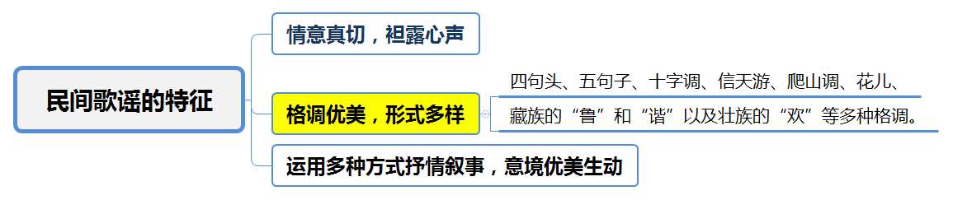
8.2 民间歌谣的特征
回顾

Slide 69
随堂演练
民间歌谣的特征有（ ）
A:情真意切，袒露心声
B:​格调优美，形式多样
C:运用多种方法抒情
D:叙事意境优美生动
E:夹叙夹议，说理透彻

Slide 70
随堂演练
民间歌谣的特征有（ABCD）
A:情真意切，袒露心声
B:​格调优美，形式多样
C:运用多种方法抒情
D:叙事意境优美生动
E:夹叙夹议，说理透彻

Slide 71
第一节 歌谣的界定与分类
第八章
民间歌谣
第二节 民间歌谣的特征
第三节 民间歌谣的价值、传承及其研究

Slide 72
第一节 歌谣的界定与分类
8.3.1 民间歌谣的价值
第八章
民间歌谣
简答题
第二节 民间歌谣的特征
第三节 民间歌谣的价值、传承及其研究
（1）社会价值：歌谣直接介入人民群众的劳动生产、爱情婚姻和日常生活的方方面面，成为民众生活中不可缺少的一部分，正如情歌中所唱的：“恋爱不把苗歌唱，短棍打蛇难拢边。”
（2）政治价值：表达广大人民群众对旧社会制度的愤怒抗议，呼唤革命，歌颂共产党、领袖人物及人民军队，发挥了巨大的宣传鼓动作用；
（3）文学价值：在文学史上，曾给历代文人诗歌以巨大的影响；
（4）时代价值：对现代人文学科乃至自然科学具有的研究价值。
Notes:
2、政治价值：比如：《桓灵时童谣》 4、自然科学：节令歌：一九二九不出手，三九四九冰上走，五九六九，河边看柳，七九河开，八九雁来，九九加一九，耕牛遍地走。

Slide 73
8.3.2 民间歌谣的传承
第一节 歌谣的界定与分类
简答题
第八章
民间歌谣
第二节 民间歌谣的特征
第三节 民间歌谣的价值、传承及其研究
民间歌谣的传承主要通过歌圩（也称歌节）的拥载、歌手或歌师的传扬和宗教活动的方式寄存。
1. 歌圩[ xū ]
也称歌节，是青年男女定期聚会的歌唱活动。通过歌圩的流传、发展以至俗成，传承了原有歌谣，也使歌谣的内容不断得到开拓、创新和发展。
例：广西有壮族的三月三歌圩，瑶族的“盘王节”，仫[mù]佬族的“走坡”，京族的“唱哼节”，彝族的“跳弓节”， 侗族的“赶歌场”、苗族的“坡会”、白族的“石宝山歌会”、畲族的“歌会”、西北民族的“花儿会”；汉族没有盛大歌节但很多地方流行着喜庆节日唱歌的习俗，如过大年时“闹年”，结婚时“闹房”，办丧事时“闹夜”。
名词解释
Notes:
盘王节是祭祀祖先盘古，盘庚，盘瓠的重大节日，海内外的都十分重视这一民族祀典。每年的农历十月十六日，祭祀男女老少都要穿上自己民族的节日盛装，聚居在一起唱歌、跳舞，欢度盘王节

Slide 74

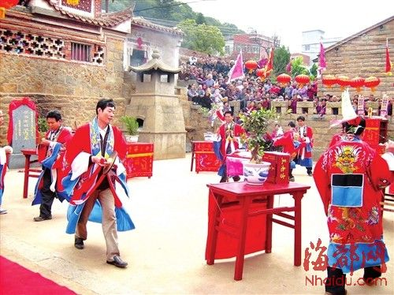
8.3.2 民间歌谣的传承
第一节 歌谣的界定与分类
简答题
第八章
民间歌谣
第二节 民间歌谣的特征
第三节 民间歌谣的价值、传承及其研究
2.歌手或歌师的传扬
在每一代人的歌唱活动中，总会有一批智慧与歌才超群出众的歌手或歌师。
他们不仅学得快、记得多、唱得好，而且能够在歌唱上随机应变，丰富和发展传统歌谣的内容与形式。
3.宗教活动
在广西的主要表现是许多古歌都是寄存在师公唱本中而得以代代相传，但后世它们又分离开来，成为独立的山歌唱本。

Slide 75
随堂演练
下列哪项是民间歌谣的特征【 】
A.情意真切，袒露心声
B.反抗斗争，描写爱情
C.叙述故事，抒发情感
D.塑造人物，表达理想

Slide 76
随堂演练
下列哪项是民间歌谣的特征【A 】
A.情意真切，袒露心声
B.反抗斗争，描写爱情
C.叙述故事，抒发情感
D.塑造人物，表达理想

Slide 77
随堂演练
流传于甘肃、青海、宁夏一带，结构上富于变化，以上下两节句式来表现的格律体民歌是（ ）
A．信天游
B．花儿
C．四句头
D．爬山调

Slide 78
随堂演练
流传于甘肃、青海、宁夏一带，结构上富于变化，以上下两节句式来表现的格律体民歌是（ B ）
A．信天游
B．花儿
C．四句头
D．爬山调

Slide 79
随堂演练
民间歌谣的哪一个形式是两行一节的即兴诗体（ ）
A:四句头
B:十字调
C:信天游
D:花儿

Slide 80
随堂演练
民间歌谣的哪一个形式是两行一节的即兴诗体（C）
A:四句头
B:十字调
C:信天游
D:花儿

Slide 81
随堂演练
上下两节对称，结尾上双字尾与三字尾相间，形成单双交错奇偶相间的表达形式的民间歌谣是（ ）
A:洮岷花儿
B:信天游
C:河湟花儿
D:爬山调

Slide 82
随堂演练
上下两节对称，结尾上双字尾与三字尾相间，形成单双交错奇偶相间的表达形式的民间歌谣是（C）
A:洮岷花儿
B:信天游
C:河湟花儿
D:爬山调

Slide 83
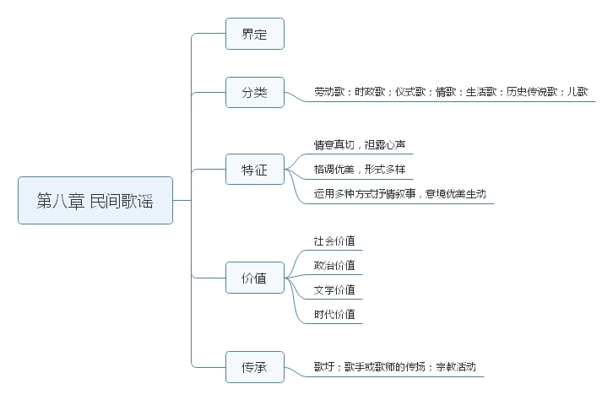
本章总结

Slide 84
第八章重点内容
1. 民间歌谣的界定、特征
2. 民间歌谣的分类、传承
3. 民间歌谣的价值

Slide 85
第一节 民间谚语
第九章
民间谚语和民间谜语
第二节 民间谜语
第三节 民间谚语、民间谜语的特色

Slide 86
9.1 民间谚语
民间谚语
第九章
民间谚语和民间谜语
民间谜语
9.1.1 民间谚语的界定
民间谚语、民间谜语的特色
1. 民间谚语的含义
民间谚语是人民群众集体创作并广为流传的、简洁凝练的、具有一定认识和教育作用的定型化语句。
名词解释
选择
2、古人的解释
选择
《尚书·无逸》：“俚语曰谚。”
《礼记·大学》：“谚，俗语也。”

Slide 87
9.1 民间谚语
民间谚语
第九章
民间谚语和民间谜语
民间谜语
9.1.2 民间谚语的分类
民间谚语、民间谜语的特色
本书分法：四分法
①时政谚语
②生活谚语
③农业谚语
④风土谚语
其他分类：传统的是三分法，实践中用得较多的是八分法。
选择

Slide 88
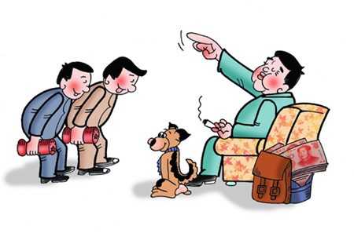
9.1.2 民间谚语的分类
民间谚语
第九章
民间谚语和民间谜语
民间谜语
（1）时政谚语
名词解释
民间谚语、民间谜语的特色
含义：反映阶级对立和社会斗争的现实状况，表现人民大众的觉醒意识和褒贬时政的谚语。
特点：这类谚语大都直接描绘特定的社会现实状况，表明人民大众对社会现实的评价态度，反映出强烈的爱憎情感，带有明显的倾向性和讽刺色彩。
如：①三年清知府，十万雪花银。
②上梁不正下梁歪，中梁不正倒下来。
③官大一级压死人。
④穷人的汗，富人的饭

Slide 89
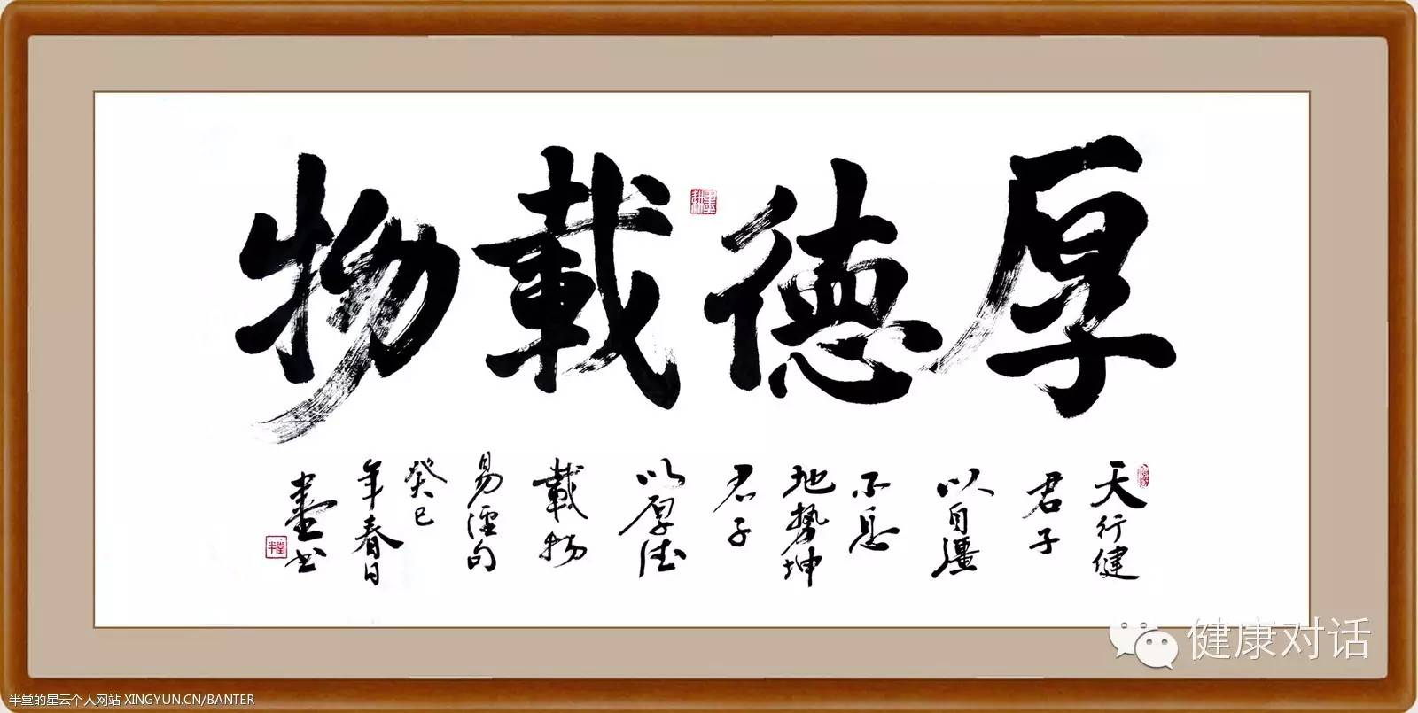
9.1.2 民间谚语的分类
民间谚语
第九章
民间谚语和民间谜语
民间谜语
（2）生活谚语
名词解释
民间谚语、民间谜语的特色
含义：① 是总结民众日常生活知识与经验的谚语。
② 从总体范围上看，大都总结一般的生活经验，涉及人们生活中的为人处世、
家庭关系、读书学习、医药保健等多方面内容。
特点：①形象生动，语言俏皮，蕴含哲理。
② 较强的实用价值与指导意义。表现出积极的生活态度和优秀纯朴的道德品质。
如：①白天不做亏心事，半夜不怕鬼敲门。
②好狗不咬鸡，好夫不打妻。
③走不完的路，读不尽的书。
④冬天吃萝卜，不用进药铺。

Slide 90

9.1.2 民间谚语的分类
民间谚语
第九章
民间谚语和民间谜语
民间谜语
（3）农业谚语
名词解释
民间谚语、民间谜语的特色
含义：简称农谚，是关于自然物候知识和农业生产相关联的经验与总结。
自然方面包括气象、时令、物候等；
生产方面包括农、林、牧、副、渔等，涉及耕作、栽培、管理、园艺、种植等。
如： ①气象：雷公先唱歌，有雨也不多。
②时令物候：小寒大寒，滴水成团。
③生产：庄稼忙，先打场；买卖忙，先记账。

Slide 91
9.1.2 民间谚语的分类
民间谚语
第九章
民间谚语和民间谜语
民间谜语
（3）农业谚语
民间谚语、民间谜语的特色
特点：
① 语言朴实，通俗易懂
② 一般是实话实说
③ 少用拟人、比喻、夸张等修辞手法
④ 有一定准确性和科学性，是“科学的小诗”
⑤有一定的地域性特征，表现出地域限制
选择
常考

Slide 92

9.1.2 民间谚语的分类
民间谚语
第九章
民间谚语和民间谜语
民间谜语
（4）风土谚语
名词解释
民间谚语、民间谜语的特色
反映各地名山胜景、人文掌故、珍贵特产和民俗风情的谚语。喜用“三宗宝”构成形式。数量众多，丰富灿烂。
如：①名胜人文：桂林山水甲天下，阳朔山水甲桂林。
②特产民俗：湖南三宗宝：湘绣腊肉布鞋好。

Slide 93
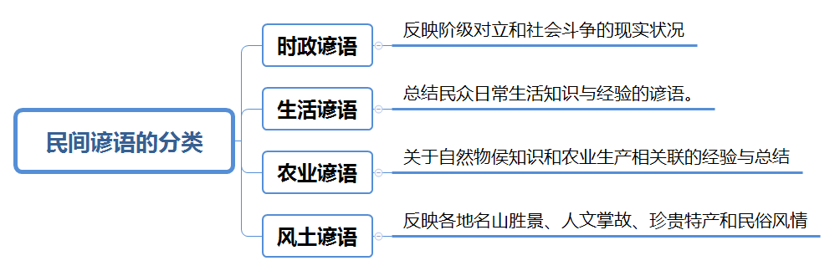
本节重点
民间谚语
第九章
民间谚语和民间谜语
民间谜语
民间谚语、民间谜语的特色
1、民间谚语概念：民群众集体创作并广为流传的、简洁凝练的、具有一定认识和教育作用的定型化语句。
2、民间谚语界定：《尚书·无逸》：“俚语曰谚。”
3、

Slide 94
随堂演练
反映阶级对立和社会斗争的现实状况，表现人民大众的觉醒意识和褒贬时政的谚语是（）
A.生活谚语
B.风土谚语
C.农业谚语
D.时政谚语

Slide 95
随堂演练
反映阶级对立和社会斗争的现实状况，表现人民大众的觉醒意识和褒贬时政的谚语是（D）
A.生活谚语
B.风土谚语
C.农业谚语
D.时政谚语

Slide 96
随堂演练
反映各地的名山胜景、人文掌故、珍贵特产和民俗风情的谚语是（）
A.生活谚语
B.风土谚语
C.农业谚语
D.时政谚语

Slide 97
随堂演练
反映各地的名山胜景、人文掌故、珍贵特产和民俗风情的谚语是（B）
A.生活谚语
B.风土谚语
C.农业谚语
D.时政谚语

Slide 98
随堂演练
农业谚语的特点有 ( )
A.语言朴实，通俗易懂
B.一般实话实说
C.少用拟人、比喻、夸张等修辞手法
D.不必具有准确性和科学性
E.具有一定的准确性和科学性

Slide 99
随堂演练
农业谚语的特点有 ( ABCE )
A.语言朴实，通俗易懂
B.一般实话实说
C.少用拟人、比喻、夸张等修辞手法
D.不必具有准确性和科学性
E.具有一定的准确性和科学性

Slide 100
随堂演练
“天皇皇，地皇皇，我家有个夜哭郎，过路君子念三遍，一夜睡到大天光。”属于（ ）。
A:时政歌
B:情歌
C:生活歌
D:仪式歌

Slide 101
随堂演练
“天皇皇，地皇皇，我家有个夜哭郎，过路君子念三遍，一夜睡到大天光。”属于（D）。
A:时政歌
B:情歌
C:生活歌
D:仪式歌

Slide 102
随堂演练
《尚书·无逸》对民间谚语的解释是（）
A．“谚，俗所传言也”
B．“谚，俗语也”
C . “谚，俗言也”
D．“俚语曰谚”

Slide 103
随堂演练
《尚书·无逸》对民间谚语的解释是（D）
A．“谚，俗所传言也”
B．“谚，俗语也”
C . “谚，俗言也”
D．“俚语曰谚”

Slide 104
随堂演练
一般而言，谚语不可以单独成句使用。（）

Slide 105
随堂演练
一般而言，谚语不可以单独成句使用。（×）可以

Slide 106
第一节 民间谚语
第九章
民间谚语和民间谜语
第二节 民间谜语
第三节 民间谚语、民间谜语的特色

Slide 107
9.2 民间谜语
民间谚语
第九章
民间谚语和民间谜语
民间谜语
民间谚语、民间谜语的特色
9.2.1 民间谜语的界说
1. 民间谜语的含义
民间谜语是带有知识性和趣味性的民间韵文作品，也是一种和游戏娱乐分不开的民间口头语言艺术。
名词解释

Slide 108

9.2 民间谜语
民间谚语
第九章
民间谚语和民间谜语
民间谜语
9.2.2 民间谜语的分类
选择
民间谚语、民间谜语的特色
根据谜底所反映的事物性质和对象，一般分为三大类：物谜、事谜、字谜。
（1）物谜
以具体事物作谜底的，称为物谜。
数量最多，最多见，最具有民间生活情趣和活泼诙谐的民间语言风格。大多以比喻、拟人、想象和联想等修辞手法设计谜面，在平凡生活中发掘出丰富的智慧。

Slide 109
9.2 民间谜语
民间谚语
第九章
民间谚语和民间谜语
民间谜语
9.2.2 民间谜语的分类
民间谚语、民间谜语的特色
（2）事谜
以一定的动作、行为或事件的发展以及某种动态中的生活内容或自然现象作谜底的谜语，称为事谜。
通过描写、比喻、暗示等表现手法设计谜面，以诗的形式揭示事物的存在和运动状态。
如：人行千里脚不移，吃鱼吃肉肚中饥，银钱到手仍无有，下雨下雪不湿衣。
十个和尚拉口袋，五个和尚往里走。

Slide 110

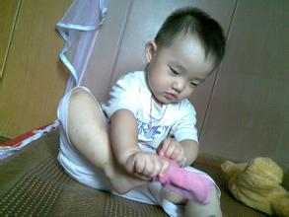
9.2 民间谜语
民间谚语
第九章
民间谚语和民间谜语
民间谜语
9.2.2 民间谜语的分类
民间谚语、民间谜语的特色
人行千里脚不移，吃鱼吃肉肚中饥，银钱到手仍无有，下雨下雪不湿衣。——做梦
十个和尚拉口袋，五个和尚往里走。——穿袜

Slide 111
9.2 民间谜语
民间谚语
第九章
民间谚语和民间谜语
民间谜语
9.2.2 民间谜语的分类
民间谚语、民间谜语的特色
（3）字谜
是指谜底是“字”的 谜语。
大多围绕文字的三个要素（音、形、义）进行描摹和暗示。常见表现手法有拟人、象形和会意、谐音等。
如：王大姐头带两朵花。
一口咬断牛尾巴。
这个字真稀奇，池中没有水，地上没有泥。
左看象不，右看象不，上看象不，下看象不。

Slide 112
民间谚语
9.2.2 民间谜语的分类
第九章
民间谚语和民间谜语
民间谜语
民间谚语、民间谜语的特色
谜底
王大姐头带两朵花。——美
一口咬断牛尾巴。——告
这个字真希奇，池中没有水，地上没有泥。——也
左看象不，右看象不，上看象不，下看象不。——米

Slide 113
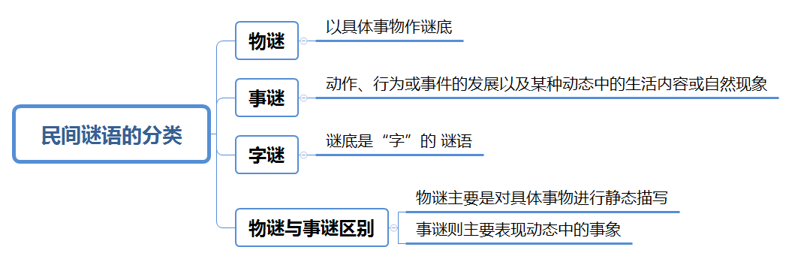
民间谚语
第九章
民间谚语和民间谜语
民间谜语
小结
民间谚语、民间谜语的特色
1、概念：是带有知识性和趣味性的民间韵文作品，也是一种和游戏娱乐分不开的民间口头语言艺术。
2、

Slide 114
随堂演练
1、“王大姐头戴两朵花（美）”，这个谜语类型是 （）
A．字谜
B．事迷
C．物迷
D．动作迷

Slide 115
随堂演练
1、“王大姐头戴两朵花（美）”，这个谜语类型是 （A）
A．字谜
B．事迷
C．物迷
D．动作迷

Slide 116
随堂演练
2、以具体事物作谜底的谜语是（）
A．物迷
B．事迷
C．字迷
D .诗迷

Slide 117
随堂演练
2、以具体事物作谜底的谜语是（A）
A．物迷
B．事迷
C．字迷
D .诗迷

Slide 118
随堂演练
3、“捆他的颈根，闭他的气，屁股朝天头朝地（用坛子腌酸菜）。”这个谜语类型是（ ）
A:物谜
B:事谜​
C:字谜
D:灯谜

Slide 119
随堂演练
3、“捆他的颈根，闭他的气，屁股朝天头朝地（用坛子腌酸菜）。”这个谜语类型是（B）
A:物谜
B:事谜​
C:字谜
D:灯谜

Slide 120
第一节 民间谚语
第九章
民间谚语和民间谜语
第二节 民间谜语
第三节 民间谚语、民间谜语的特色

Slide 121
9.3 民间谚语、民间谜语的特色
民间谚语
第九章
民间谚语和民间谜语
民间谜语
9.3.1 民间谚语的特色
民间谚语、民间谜语的特色
选择
论述
（1）语言形式上：简洁性、口语性、定型化。
（2）思想内容上：经验性、哲理性。
（3）文学角度上：精美的谚语如同小诗，实为诗意与哲理的巧妙融合。
（4）社会功能上：传播经验知识，教化作用，概括哲理，引起思考。
关键词：经验！哲理！

Slide 122
9.3 民间谚语、民间谜语的特色
民间谚语
第九章
民间谚语和民间谜语
民间谜语
9.3.2 民间谜语的特色
民间谚语、民间谜语的特色
选择
论述
（1）结构形式上：谜面和谜底。谜扣：“打一字”或“打一物” 。
（2）语言特色上：
①拟人法：如“新娘子，上高台，心里痛，眼泪来”。
②蝉联法：将几种事物或同类事物组织在一起，突出表现各自特征或表现某一共同特征。
如“打大鼓，扯金边，一树梨子结万千”。
③谐音法。
如“四面四堵墙，当中一根梁；一宅分两院，关猪不关羊”。
周作人指出，谜语“体物入微，情思奇巧”

Slide 123
随堂演练
民间谜语较为常见的表现手法有（）
A.谐音法
B.妙语法
C.象征法
D.蝉联法
E.拟人法

Slide 124
随堂演练
民间谜语较为常见的表现手法有（ADE）
A.谐音法
B.妙语法
C.象征法
D.蝉联法
E.拟人法

Slide 125
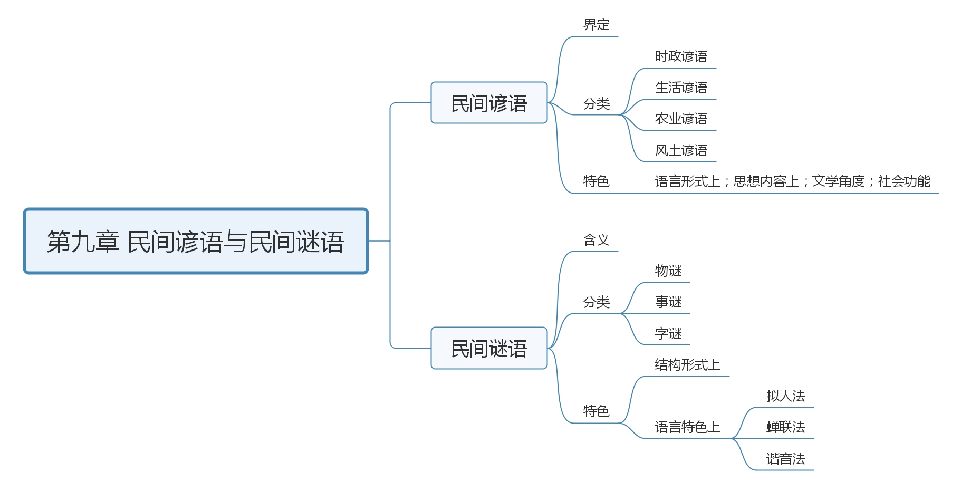
本章总结

